Slide 1

Обзор универсальных программных средств символьной математики
Современные системы моделирования
Инструментальные системы моделирования, разработанные в России
Основные направления и перспективы развития имитационного моделирования

Slide 2
1. Обзор универсальных программных средств символьной математики
Создание универсальных программных средств символьной математики стало, в последнее время, основой нового научного направления в информатике, которое получило название — компьютерная алгебра.
Наиболее известные: математические системы Mathematica, Maple, Mathcad, MATLAB и др.
Эру создания компьютерной символьной математики принято отсчитывать с начала 60-х годов.
Речь шла о возможности создания компьютерных систем, способных осуществлять типовые алгебраические преобразования: подстановки в выражениях, упрощение выражений, операции со степенными многочленами (полиномами), решение линейных и нелинейных уравнений и их систем, вычисление их корней и т. д.

Slide 3
1. Обзор универсальных программных средств символьной математики
Разработка таких систем была вызвана необходимостью использования математического аппарата пользователями, не имеющими профессионального математического образования. Большинство же пользователей заинтересовано в том, чтобы правильно выполнить конкретные несложные аналитические преобразования, алгебраические вычисления, вычислить в символьном виде производную или первообразную заданной функции, разложить ее в ряд Тейлора или Фурье, провести аппроксимацию и т. д. Тем более, что предметные области, представляющие интерес для пользователя (будь он математик, физик, биолог или химик), перегружены своим собственным математическим аппаратом.
Большинству пользователей нужны системы компьютерной алгебры в качестве простого и удобного инструмента для работы.

Slide 4
В бывшем СССР большой вклад в развитие систем символьной математики внесла школа академика Глушкова.
В конце 70-х годов были созданы малые инженерные ЭВМ класса «Мир», способные выполнять аналитические вычисления даже на аппаратном уровне.
Был разработан и успешно применялся язык символьных вычислений «Аналитик». Эти работы отчасти предвосхитили развитие систем символьной математики.
К огромному сожалению, они появились слишком рано для своего времени и не соответствовали «генеральной линии» развития советской вычислительной техники в те годы. Уклон в сторону развития больших ЭВМ серии ЕС, навязанный в СССР компьютерными чиновниками, отодвинул компьютеры «Мир» на задний план, а затем этот класс компьютеров просто прекратил свое существование и развитие.

Slide 5
Наибольшую известность получили три класса систем символьной математики: созданная на базе языка искусственного интеллекта Mu Lisp малая система Derive, одна из самых мощных и поныне привлекательных систем Maple V (ядро написано на языке С) и системы Mathematica 1 и 2.
Позже на базе ядра системы Maple V символьные вычисления были реализованы в популярных числовых системах Mathcad – версии Mathcad 2.0/4.0/5.0/ Plus5.0/ 6.0/Plus 6.0/7.0 /Plus7.0/8.0/8.0PRO/2000PRO/2000.
Блок символьной математики на базе ядра Maple V был добавлен и в одну из самых крупных матричных систем — MATLAB.

Slide 6
Система Maple V (компании Waterloo Maple Inc, Канада) — патриарх в семействе систем символьной математики. Новейшие системы Maple V для Windows (реализации R5 и R6) по возможностям графики стоят на одном уровне с системами Mathematica 3/4.
Считается, что они несколько превосходят системы Mathematica в части символьных преобразований, но такое превосходство на сегодня уже является весьма спорным. Полнота ядра системы, хранящего более 2700 математических функций (у реализации Maple 6 и Maple 9 их уже свыше 3000!) и правил их преобразования, вполне заслуживает внимания. Весьма привлекательное свойство этой системы — подробная встроенная помощь и множество примеров ко всем встроенным в нее функциям и прикладным пакетам. Эти примеры легко скопировать в окно редактирования системы и тут же решить.

Slide 7
Более открытой системой визуального математического моделирования является VisSim (Visual Simulation), созданная фирмой Visual Solutions Incorporation. Эта система интегрируется с системами компьютерной математики Mathcad 2000/2001/2001i /11 и MATLAB.
Отличительная особенность - сокращение времени моделирования в несколько по сравнению с другими системами.
Большую популярность приобрели также специализированные системы схемотехнического моделирования MultiSIM (Electronics Workbench), MicroCap, P – CAD, PSpice, Design LAB, OrCAD и др.

Slide 8
Особое место среди систем математического моделирования занимает среда проектирования виртуальных приборов LabVIEW.
Этому способствуют её несомненные преимущества – высокая производительность при разработке программ, называемых виртуальными приборами (ВП), широкий набор функциональных возможностей языка и среды программирования.

Slide 9
Powersim Studio (компании Powersim Software AS) система динамического моделирования (для системной динамики) применяется для решения сложных задач в широком диапазоне предметных областей – от истории, литературы, социологии до биологии, физики и экономики;
iThink Analys (компания iSee systems) – объектно-ориентированный пакет программ, обеспечивающий графическую, вычислительную и информационную поддержку процедурам системного анализа сложных процессов. iThink позволяет описывать модели разнообразных систем;
Pilgrim (МЭСИ, Россия) – интегрированная объектно-ориентированная система имитационного моделирования для подхода системной динамики, а также стохастического дискретного и пространственного моделирования;

Slide 10
AnyLogic (российская компания XJ Technologies – « Экс Джей Текнолоджис») — программное обеспечение для имитационного моделирования сложных систем и процессов, позволяющее поддерживать направление агентного моделирования, дискретно-событийного моделирования и разработки моделей системной динамики;
GPSS (англ. General Purpose Simulation System)— язык объектно-ориентированного программирования, используемого для имитационного моделирования СМО различных информационных процессов и разработки имитационных моделей в сети интернет;
Arena – (Systems Modeling Corporation) - ориентирована на разработку моделей производства, бизнес-процессов и в области систем массового обслуживания;

Slide 11
Plant Simulation — программная среда имитационного моделирования систем и процессов, предназначенная для оптимизации материалопотоков, загрузки ресурсов, логистики и метода управления для всех уровней планирования от целого производства и сети производств до отдельных линий и участков;
SimBioSys: C++ – оболочка агентно-базового эволюционного моделирования в биологических и общественных науках;
пакеты Ascape (Agent Landscape) и RePast (Recursive Porous Agent Simulation Toolkit), написанные на платформе языка Java для поддержки агентнобазового моделирования;

Slide 12
NetLogo и MIMOSE (Micro- and Multilevel Modelling Software) информационные системы, предназначенные для создания имитационных моделей и технологий моделирования в общественных науках;
SPSS, Statistica, Z-Tree – системы моделирования для исследования экономических, статистических явлений и процессов.

Slide 13
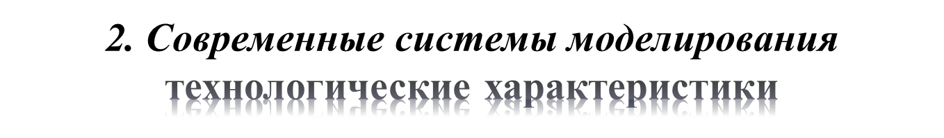
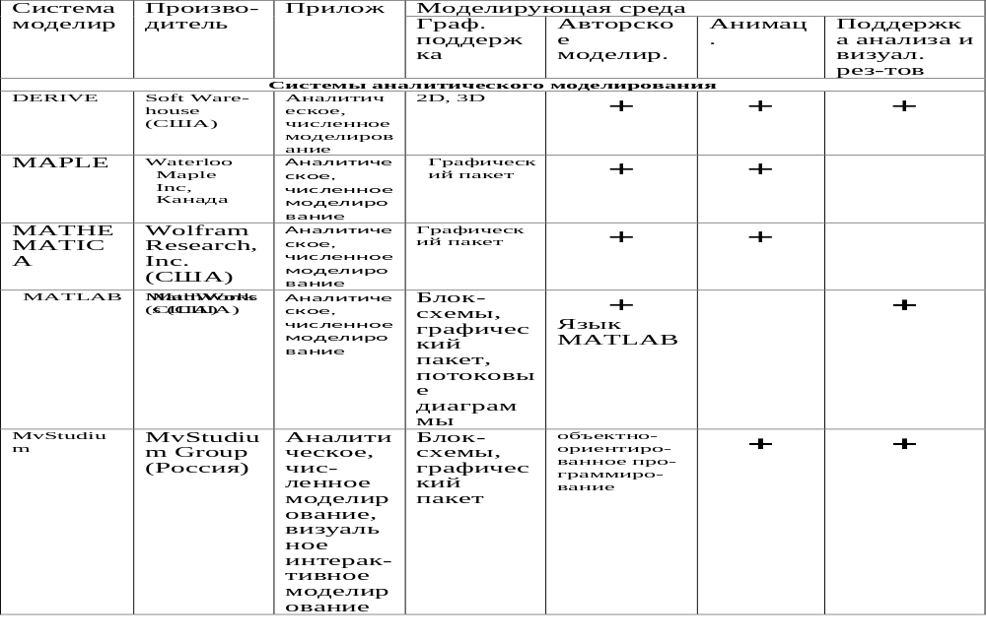

Slide 14
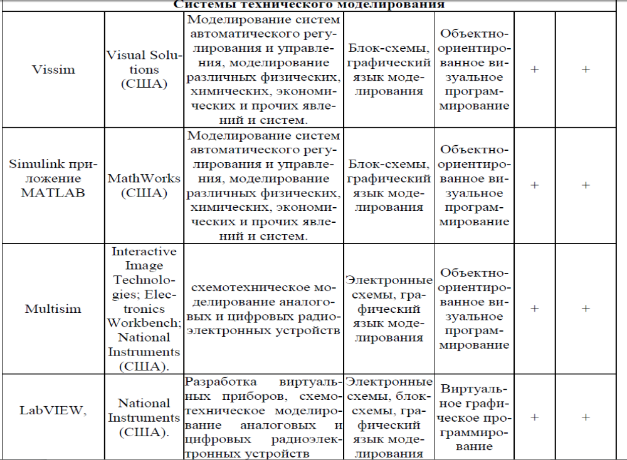

Slide 15
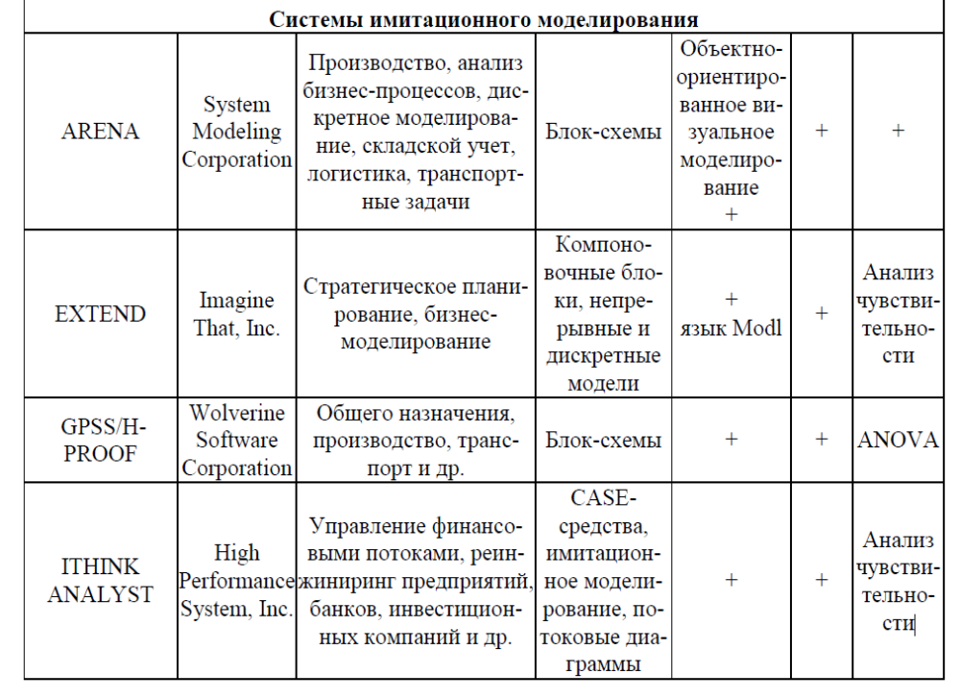

Slide 16
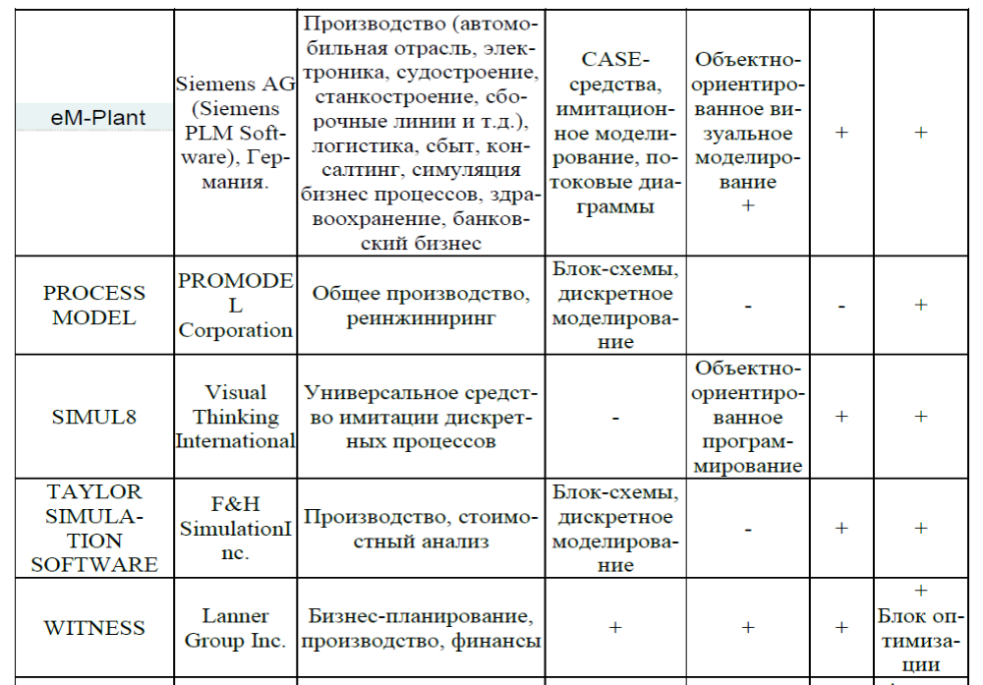

Slide 17
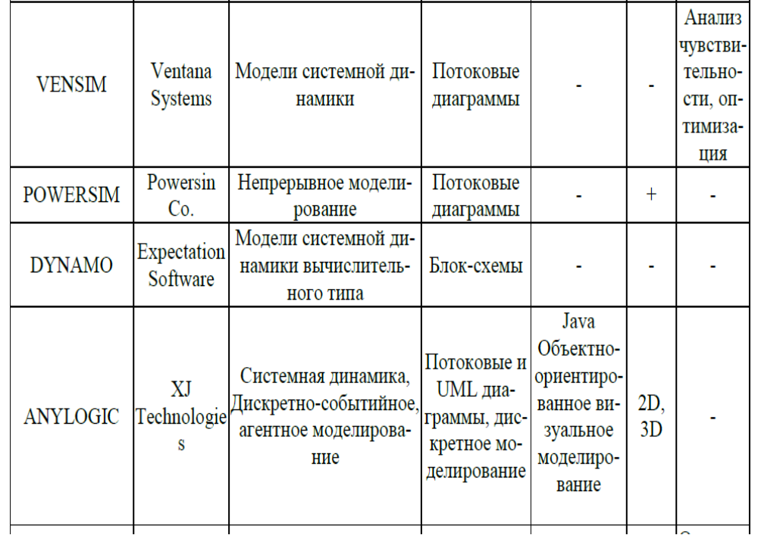

Slide 18
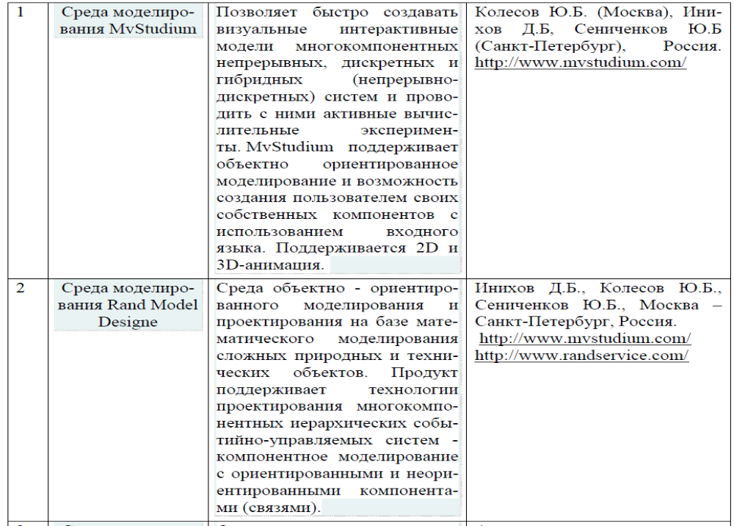

Slide 19
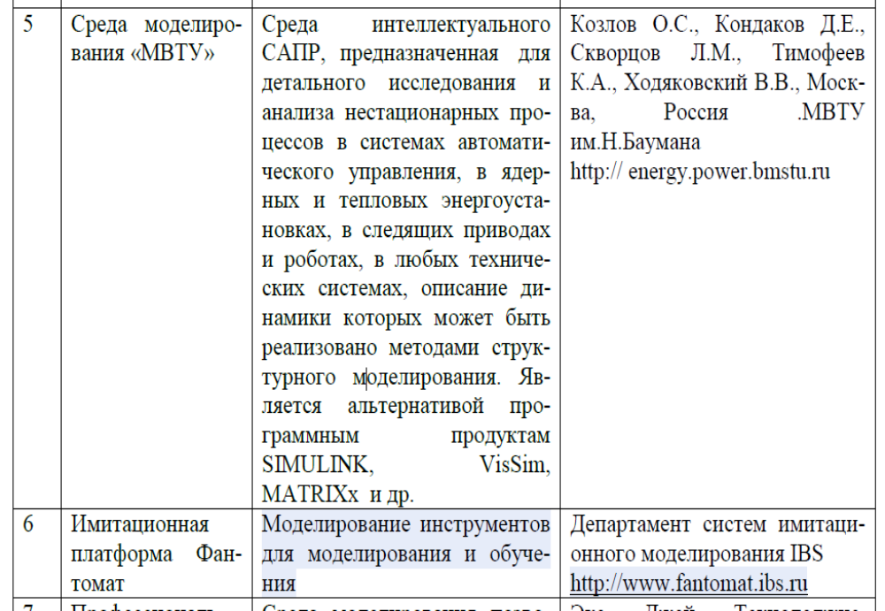

Slide 20
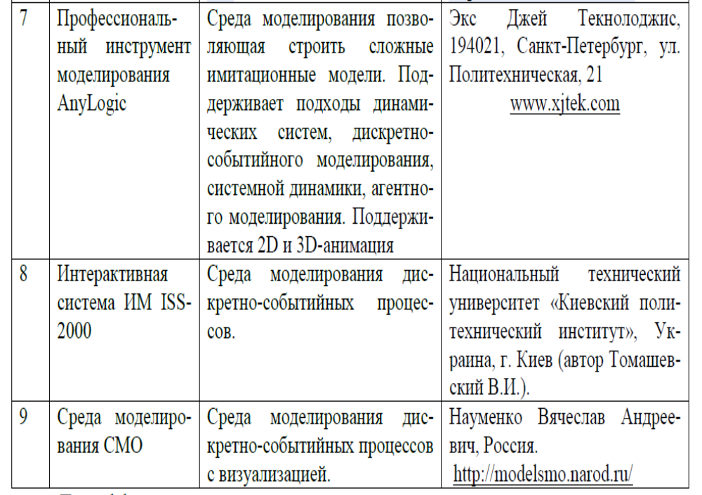

Slide 21
4. Основные направления и перспективы развития имитационного моделирования
Направления исследований ИМ:
теоретические основы и методология имитационного и комплексного моделирования;
методы оценивания качества моделей и полимодельных комплексов;
методы и системы распределенного моделирования;
моделирование глобальных процессов;
разработка средств автоматизации и визуализации имитационного моделирования;
системная динамика (с обязательным наличием имитационной составляющей);
имитационное моделирование в обучении и образовании.

Slide 22
Направления построения и использования ИМ
1. Модели для выявления функциональных соотношений, т.е. определения природы и закономерностей между двумя или несколькими факторами и откликом системы с другой стороны.
2. Модели, для прогноза, т.е. для оценки поведения системы при некотором сочетании рабочих условий, в том числе и по времени.
3. Модели для экспертной оценки предлагаемой структуры или конфигурации системы по предлагаемым некоторым критериям или совокупностью аксиом, сформулированным с помощью экспертов.

Slide 23
4. Модели сопоставления конкурирующих систем, сравнения альтернатив. Запускаются регулярно при принятии оперативных решений.
5. Модели для оптимизации в целях определения сочетания действующих факторов и их величин, при котором обеспечивается наилучший отклик системы в целом. Эти модели широко применяются при решении задач управления (планирования, проектирования) и часто называются интерактивными оптимизационными моделями (системами).
6. Модели виртуальных игр, предназначенные для обучения студентов, управленческого персонала, сотрудников. Разработка моделей виртуальной реальности – инструментов для компьютерных имитационных игр для различных отраслей, военных, экономических, государственных и межгосударственных отношений.

Slide 24
7. Модели для анализа чувствительности, т.е. для выявления тех факторов, которые в наибольшей степени влияют на общее поведение системы.
8. Модели, созданные для динамической визуализации (демонстрации) проектируемого объекта в целях аргументации разрабатываемого проекта для руководства или потенциальных заказчиков.

Slide 25
Анализ результатов конференций ИММОД показывает, что сводный перечень основных областей применения ИМ:
предоставление услуг связи, сети передачи данных;
управление подвижными (космическими) объектами, воздушным и автотранспортным движением;
организация промышленного производства;
информационное противоборство, блочное шифрование;
региональные экономические системы;
налоговое и пенсионное законодательство, обращение граждан в органы государственного управления;
подготовка специалистов по управлению железнодорожным транспортом и магистральными трубопроводами;
исследования в области экосистем (водных, морских, лесных, степных и др.).

Slide 26
Появление новых современных программных продуктов существенно снижает требования к разработчику модели, и открывают для специалистов широкого профиля, не обладающих навыками программирования, возможность разработки моделей, в том числе и для достаточно сложных систем.
В то же время увеличивает требования к постановщику задач.
Вышесказанное предопределяет чрезвычайно широкие возможности по применению методов имитационного моделирования при изучении социальных явлений, образовательной деятельности, при обучении управленческих кадров и т.д.

Slide 27
Модель представляет собой упрощенное отображение реальности – это менее детальное, менее сложное, менее подробное воспроизведение реально существующего объекта или феномена.
При этом при моделировании социальных феноменов, по сути, модель представляет не просто упрощение реальности, а отображение реальности через призму определенного теоретического подхода, или мнения эксперта.

Slide 28
В социальных науках чаще всего используется статистическое моделирование как разновидность имитационного.
При разработке модели решаются задачи формализации экспертного знания и различных теоретических концепций, при разработке модели максимально исчерпывающе описываются положения теоретической концепции или результаты экспертного анализа (например, в форме социологического экспертного опроса и проч).
Сама по себе подобная формализация является важным результатом, и моделирование в этом свете может рассматриваться в качестве своеобразного формального языка и выступать в качестве определенного аналога математики для естественных наук.
Результатом применения статистического моделирования является возможность проведения прогноза.
Прогнозирование можно считать одним из наиболее ценных приложений имитационного моделирования.

Slide 29
Одним из направлений разработки компьютерных моделей является создание игровых имитационных моделей своеобразных тренажеров, позволяющих проводить обучения по психологическим, педагогическим, управленческим и др. ситуациям.
В основе тренажеров лежит имитационная модель, которая позволяет обучающимся применять определенный набор инструментов воздействия и управления и воспроизводит реакцию социальной системы на соответствующее управляющее воздействие. Направление разработки такого рода компьютерных моделей часто называют ситуационным моделированием.

